Slide 1
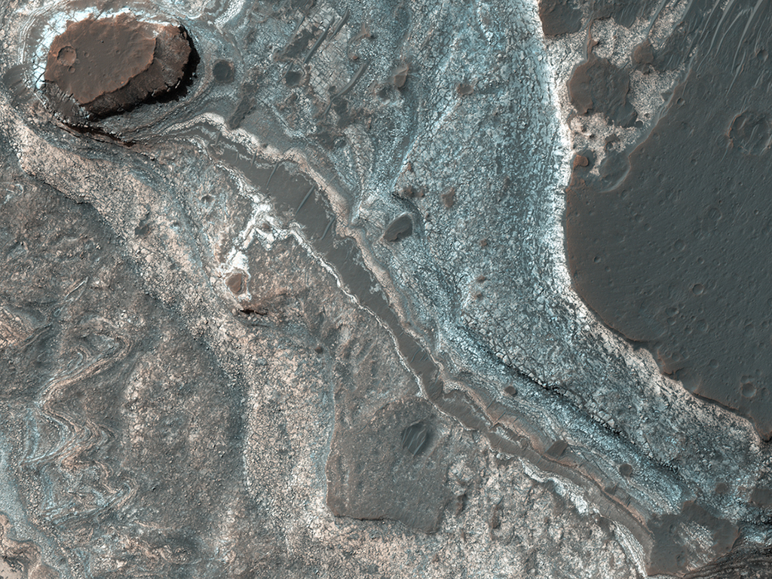


Capas a lo largo de una fosa en Coprates Catena
Esta imagen muestra la pared occidental de una pequeña fosa que se encuentra a lo largo del fondo de una fosa aun más grande en Coprates Catena. Las capas oscuras quedan expuestas a lo largo del fondo de la pared de la fosa, mientras que las capas más claras están cerca de la parte superior y las adyacentes a lo largo del fondo. (NASA/JPL/University of Arizona)
uahirise.org/es/PSP_007917_1650

